Slide 1
学部長・研究科長挨拶
ご卒業おめでとうございます

Slide 2
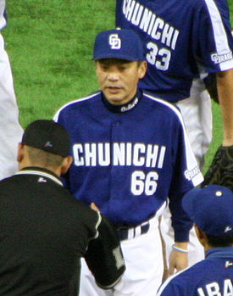
落合博満「采配」

Slide 3
目標は高く
プロの野球選手でも打率3割の壁は高い。
3割に近づくと数字を意識してしまう。
目標を「不可能ではないか」と思うくらい高くする。
3割3分を目標にすると打率3割を超えることは楽になる。

Slide 4
女性の活躍が必要な時代
労働力人口の実績値と予測

Slide 5
６月２日（土）
シンポジウム
１５時～１７時３０分
卒業生懇親会
１８時～２０時
茗渓会館

Slide 6
また会いましょう

